Slide 1
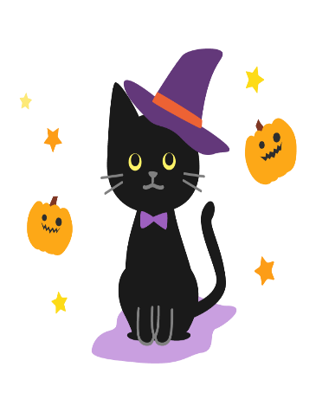



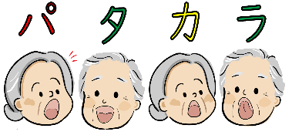
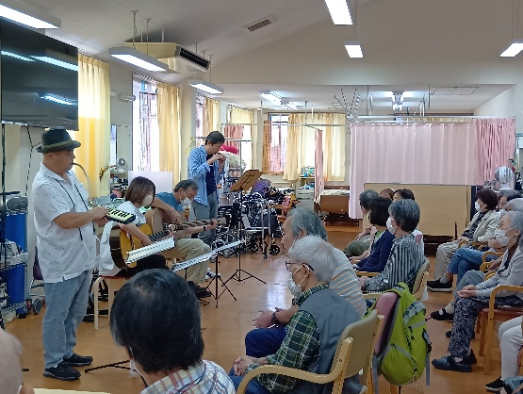



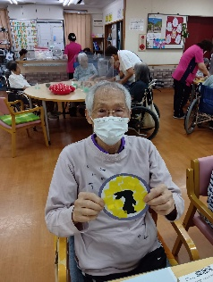
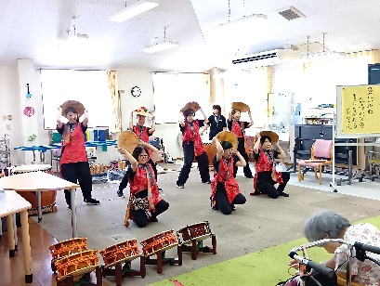


上牧デイサービス
便り
✿10月の催し物
1日（水） 制作
6日(月) 紙芝居
10日(金) 制作
15日(水) 書道
16日（木） 制作
20日(月) 手話コーラス
25日（土） 体操
27日（月） 制作
29日（水） ハーモニカ
30日（木） 大正琴
日程未定 傾聴ボランティア
歯科衛生士予定日
1日(水) 3(金)
6日(月) 10日(金)
15日(水) 20日(月)
22日（水） 27日(月)
28日（火） ＊＊＊＊
の予定となっております。
★10/25（土）体操の先生をお招きする予定です。
その他、大学の落研様、吹奏楽部様等と調整中。
職員やボランティア様による様々な出し物をご準備して、
利用者様のお越しを職員一同、心よりお待ちしております。
10/２６は風呂の日にて入浴時に素敵な香りに包まれます。

